Slide 1
T- test

Slide 2
Souvislost
2 x kategorická proměnná -> crosstab (minule)
Kategorická proměnná x kardinální -> srovnání průměrů (t-test)
Kardinální x kardinální -> korelace (příště)

Slide 3
T-test - využití
Jak se liší průměry jedné proměnné, podle kategorií druhé proměnné
  Pohlaví x příjem
  Věkové kategorie x levice-pravice
  Seminární skupiny x hodnocení práce
Jak se liší hodnoty proměnné mezi experimentálními skupinami
Základ pro anovu

Slide 4
Princip
Je rozdíl mezi průměry statisticky významný
Překrývají se intervaly spolehlivosti
Menší průměr +2*SE < větší průměr -2*SE
  2 pokud chceme spolehlivost 95%, pro vyšší (99%) spolehlivost 3

Slide 5
One-sample mean
Srovnává hodnotu se známou populační hodnotou nebo kritickou hodnotou
  Liší se průměrný věk ve vzorku od skutečného průměrného věku populace?
  Jak moc se liší doba zkažení jogurtu od minimální doby spotřeby?

Slide 6
Příklad
Liší se ideální věk odchodu do důchodu od skutečného odchodu do důchodu
SPSS:
Analyze -> Compare means -> One sample t-test
Test variable: retired pernamently, ideal age
Test value: 65

Slide 7
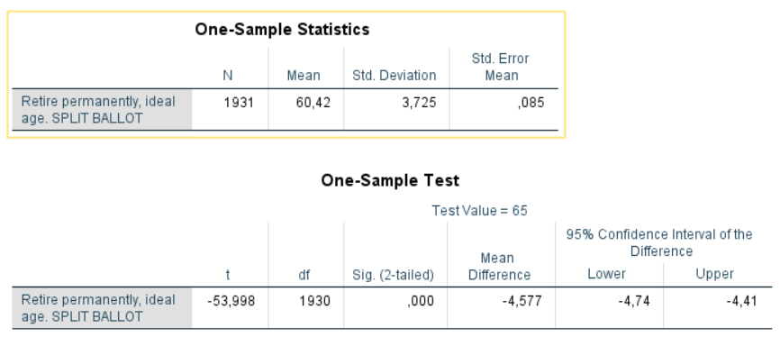
Průměr ideálního věku do důchodu: 60,42
Rozdíl oproti skutečnému věku (65): 4,5
Je rozdíl signifikantní?
Je rozdíl věcně významný?

Slide 8
Ukázat jak dostat tabulky z SPSS do excelu!

Slide 9
T-Test pro nezávislé výběry
Nezávislé – srovnání 2 skupin
  Rozdíl příjmu mezi muži a ženami
  Rozdíl mezi průměrem pro muže a pro ženy
  Pro srovnání více skupin potřeba udělat výběry z dat
  Nebo obejít pomocí funkce explore

Slide 10
Příklad
Liší se příjem mezi muži a ženami?
SPSS:
Analyze -> Compare means -> Independent samples t-test
Test variable: your usual [weekly, monthly, annualy] net [….
Grouping variable: Zena
Define groups: 0 1

Slide 11
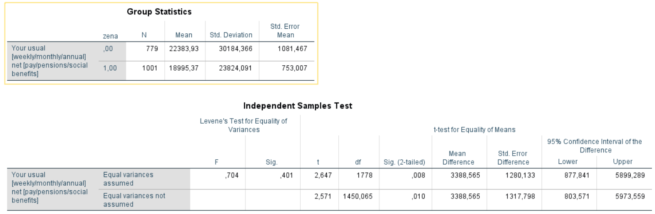
Průměr pro muže: cca 22 000 kč
Průměr pro ženy: cca 19 000 kč
Rozdíl mezi průměry: 3388 kč
Je rozdíl signifikantní?
Je rozdíl věcně významný?

Slide 12
Jak obejít množství skupin
Analysis -> explore
Dependent list: your usual [weekly, monthly, annualy] net [….
Factor list: vzdelani_4kat
Display statistics

Slide 13
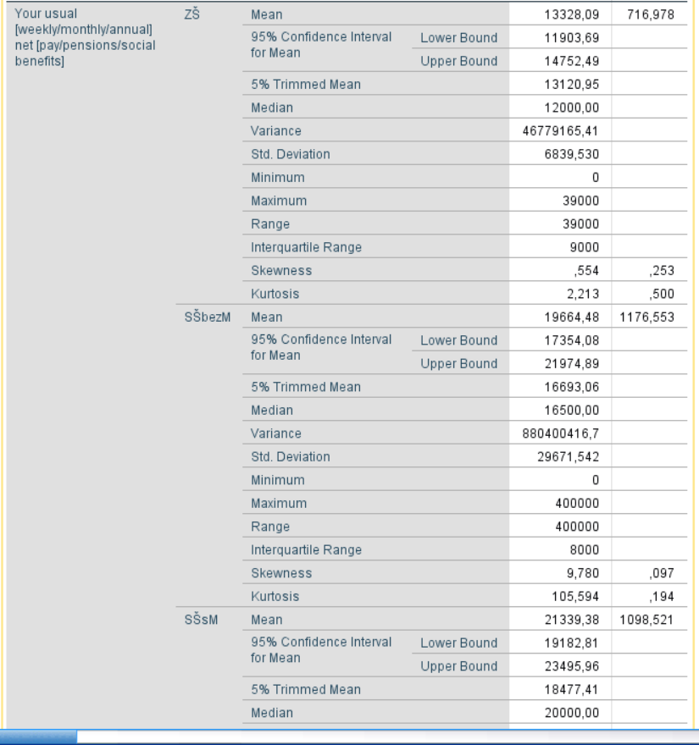

Slide 14
ZŠ | 13328.09
SŠbezM | 19664.48
SŠsM | 21339.38
VŠ | 22272.8

Slide 15
 |  | průměr
ZŠ | Spodní hranice | 11903.69
 | Horní hranice | 14752.49
SŠbezM | Spodní hranice | 17354.08
 | Horní hranice | 21974.89
SŠsM | Spodní hranice | 19182.81
 | Horní hranice | 23495.96
VŠ | Spodní hranice | 20920.55
 | Horní hranice | 23625.06

Slide 16
Párový t-test
srovnání 2 měření pro stejné případy
Srovnání různých měření v jednom čase
  Kdo má vyšší důvěru – prezident nebo premiér?
Srovnání stejného měření v různém čase
  Snižuje požití paralenu horečku
  Měření před požitím – průměr
  Měření po požití – průměr
  Rozdíl průměrů před a po

Slide 17
Příklad
Jak se liší čas odstěhování od rodičů od zisku ekonomické soběstačnosti?
Analyze -> Compare means -> Paired samples t-test
Variable 1: year when starts first job
Variable 2: year when first left parents

Slide 18
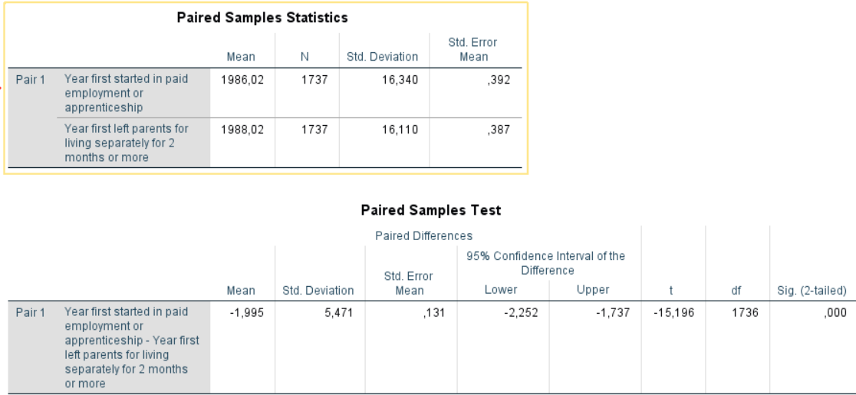
Průměr první práce: 1986
Průměr odstěhování: 1988
Je rozdíl statisticky významný
Je rozdíl věcně významný

Slide 19
Určení síly
Cohenovo D
Pearsonovo R
Čím vyšší, tím silnější souvislost
Pearsonovo R je kvůli způsobu výpočtu menší než cohenovo D
Omezená využitelnost

Slide 20
Neparametrické testy
T-test by měl být správně použit na normálně rozdělená data
  U velkých vzorků (nad 500 případů) je to jedno
Mann-Whitney test
  Rozložení může být libovolné
  Nepočítá s hodnotami proměnné ale s pořadím případů
  ANALYZE -> Nonparametri tests -> Legacy dialog
Když si nejste jistí, který použít, použijte oba

